Slide 1
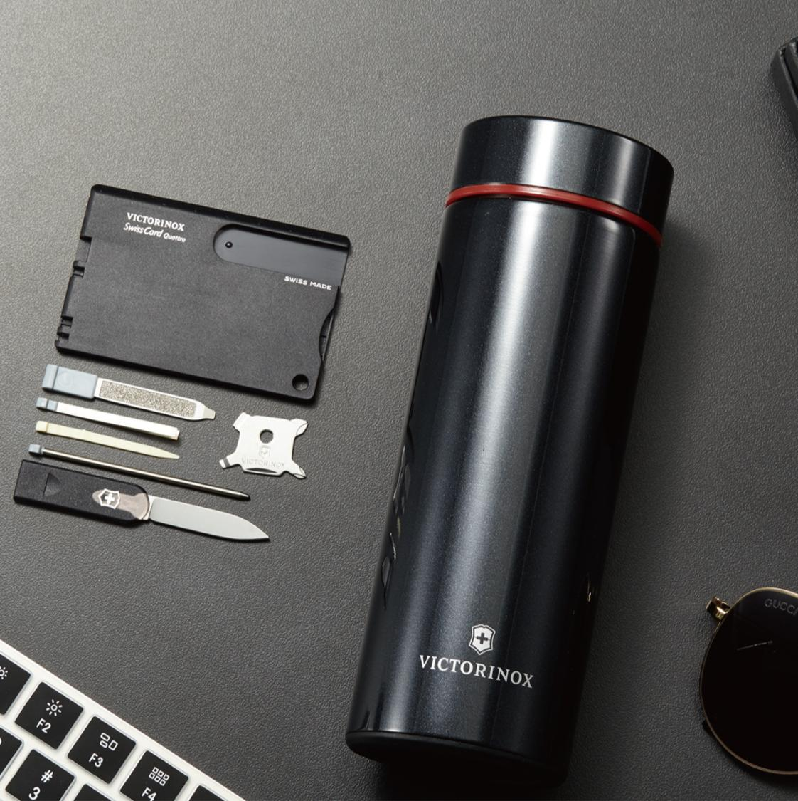


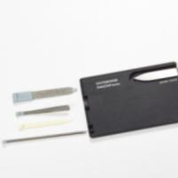
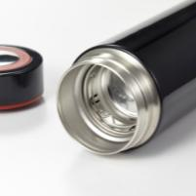
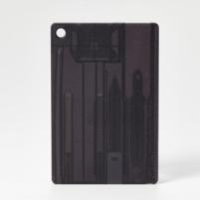
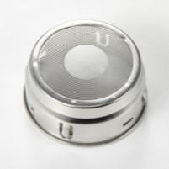
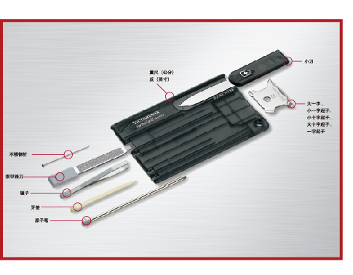

世爵商务保温杯两件套 WS-S2
建议零售价： ¥ 826元
供货价：222
产品规格：瑞士修容组+不锈钢真空保温杯（380ml）
包装尺寸：265X240X85mm
装箱数量：10PCS
画 册
104页

